Slide 1
苍穹外卖前端开发

Slide 2
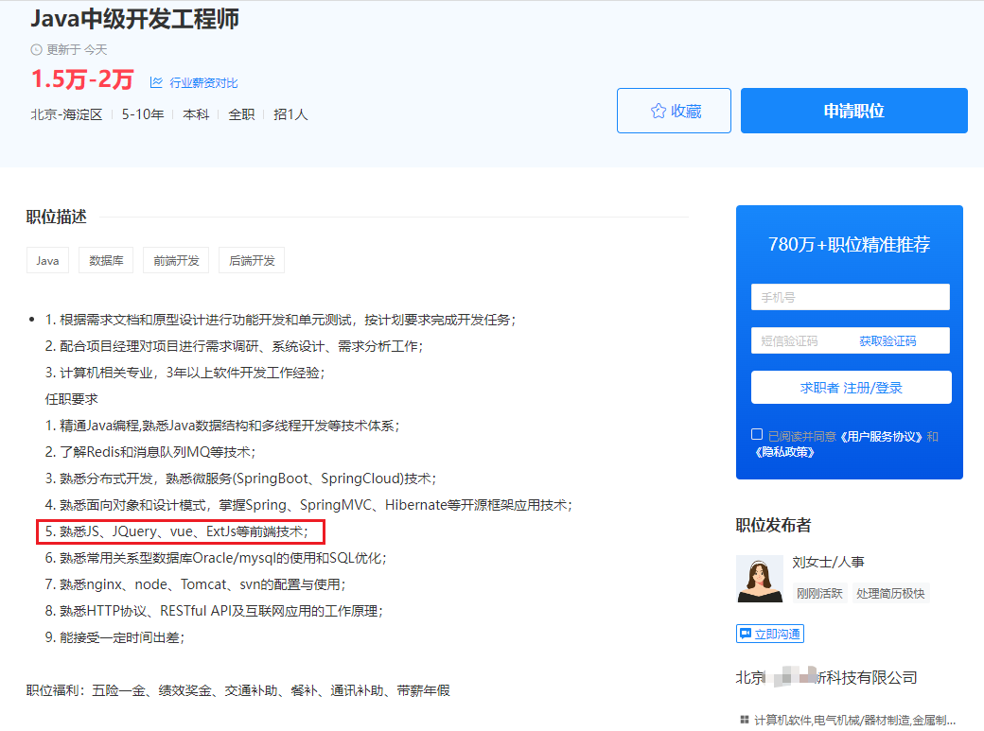
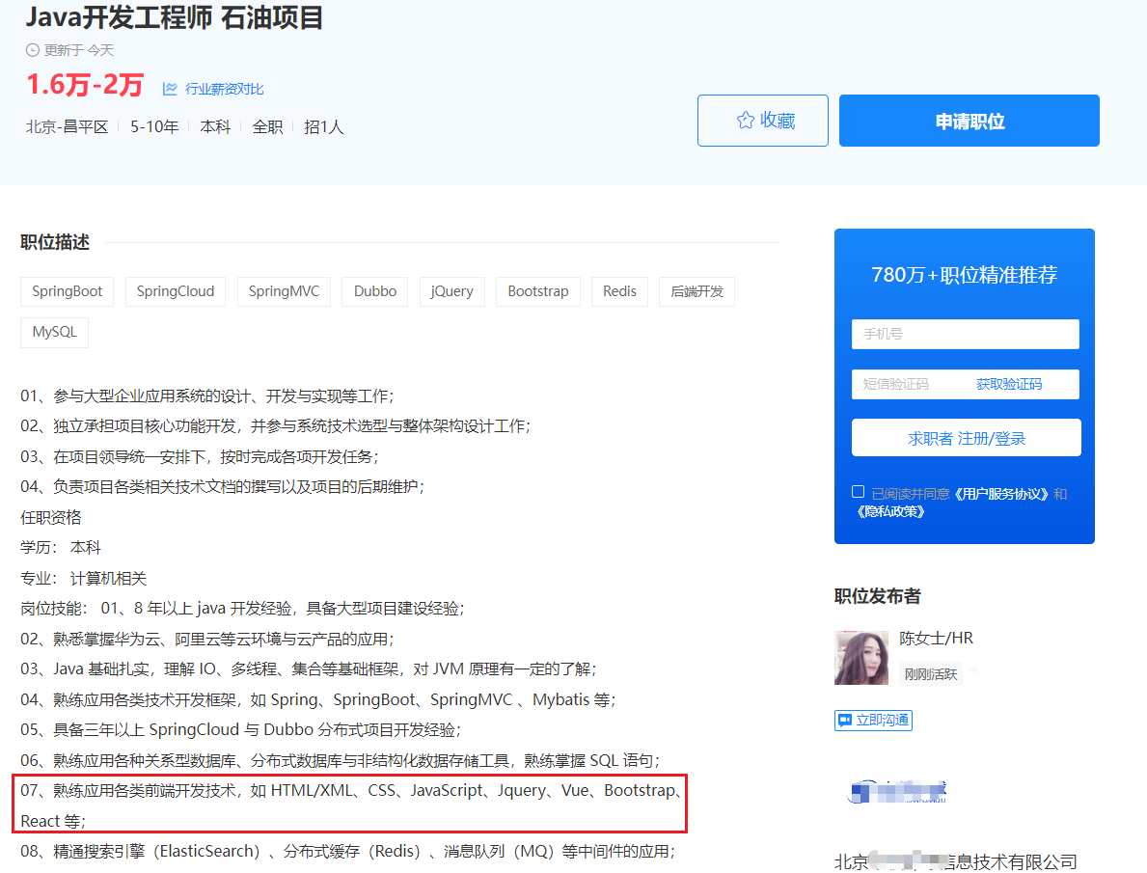

Slide 3
前置知识
HTML、CSS
JavaScript
axios
vue基础语法（插值、常用指令）
Element UI

Slide 4
课程安排
第一天：VUE 基础知识回顾 + VUE 进阶（router、vuex、typescript）
第二天：苍穹外卖前端项目环境搭建、员工管理组件开发
第三天：前端拦截器、菜品管理组件开发

Slide 5
VUE 基础回顾 + 进阶

Slide 6
vue 基础回顾
路由 Vue-Router
状态管理 vuex
TypeScript

Slide 7
vue基础回顾
01
基于脚手架创建前端工程
vue基本使用方式

Slide 8
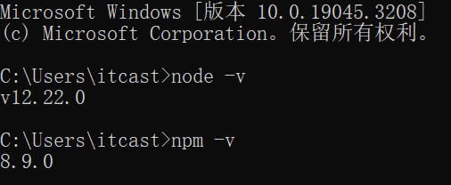
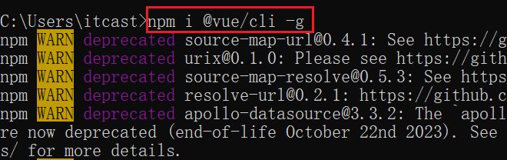
基于脚手架创建前端工程
node.js 前端项目的运行环境
npm JavaScript的包管理工具
Vue CLI 基于Vue进行快速开发的完整系统，实现交互式的项目脚手架
环境要求
查看node和npm的版本号
安装Vue CLI

Slide 9
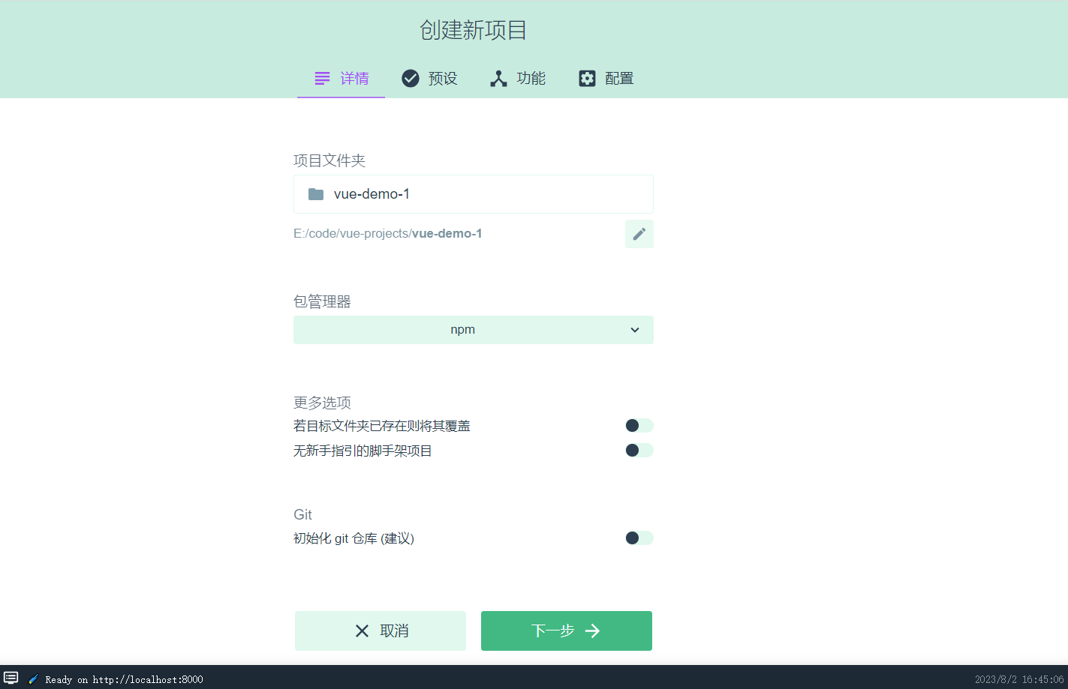
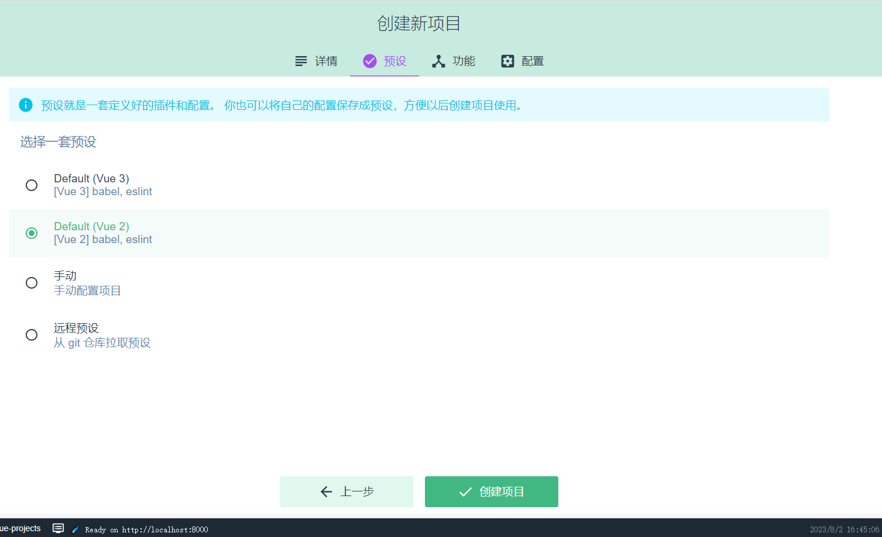
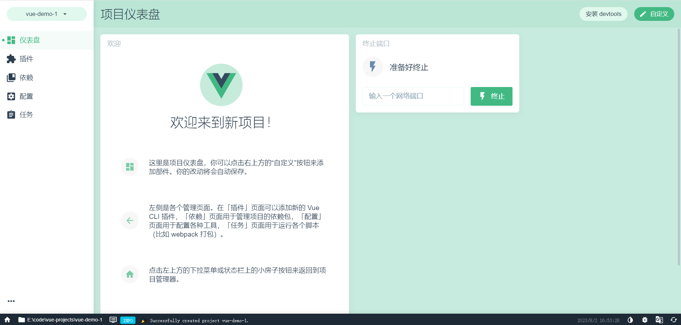
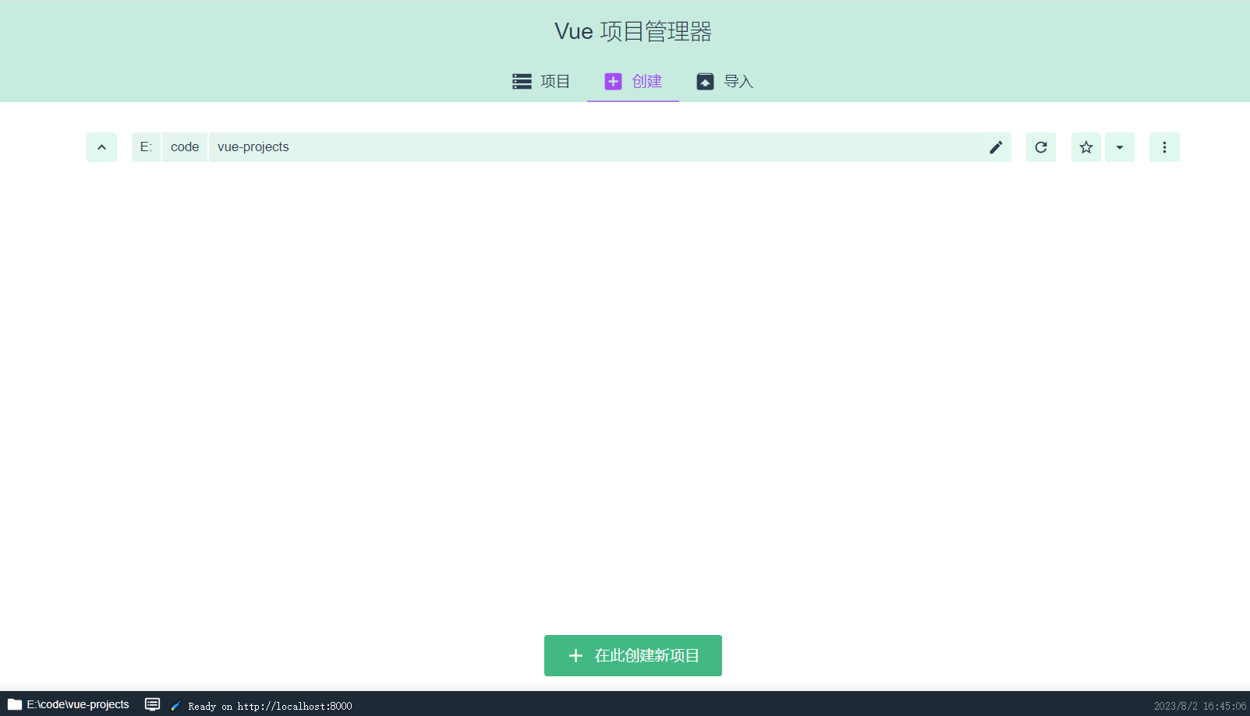
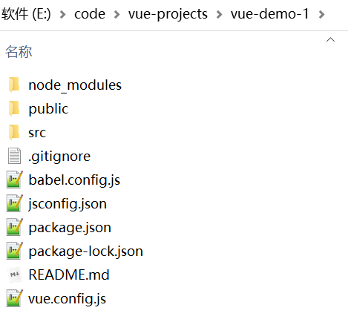
基于脚手架创建前端工程
使用 Vue CLI 创建前端工程：
方式一：vue create 项目名称
方式二：vue ui
工程目录

Slide 10
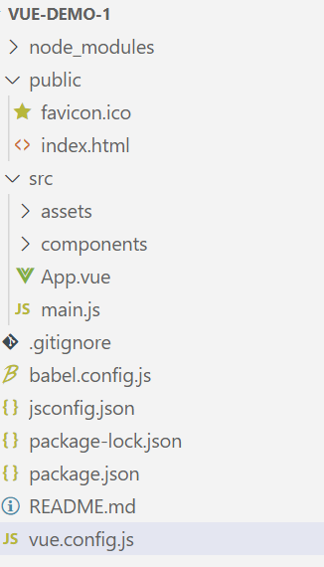
基于脚手架创建前端工程
项目结构：
node_modules：当前项目依赖的js包
assets：静态资源存放目录
components：公共组件存放目录
App.vue：项目的主组件，页面的入口文件
main.js：整个项目的入口文件
package.json：项目的配置信息、依赖包管理
vue.config.js：vue-cli配置文件
重点文件/目录

Slide 11
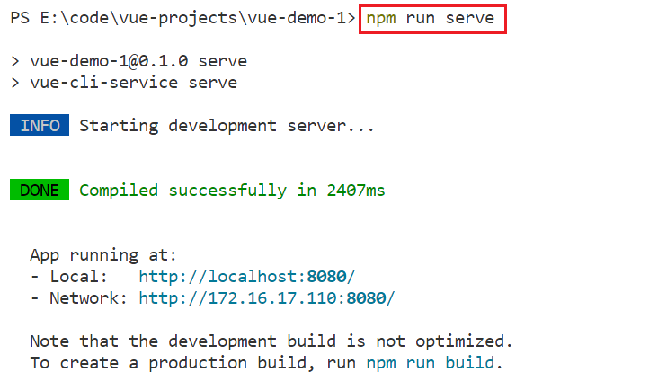
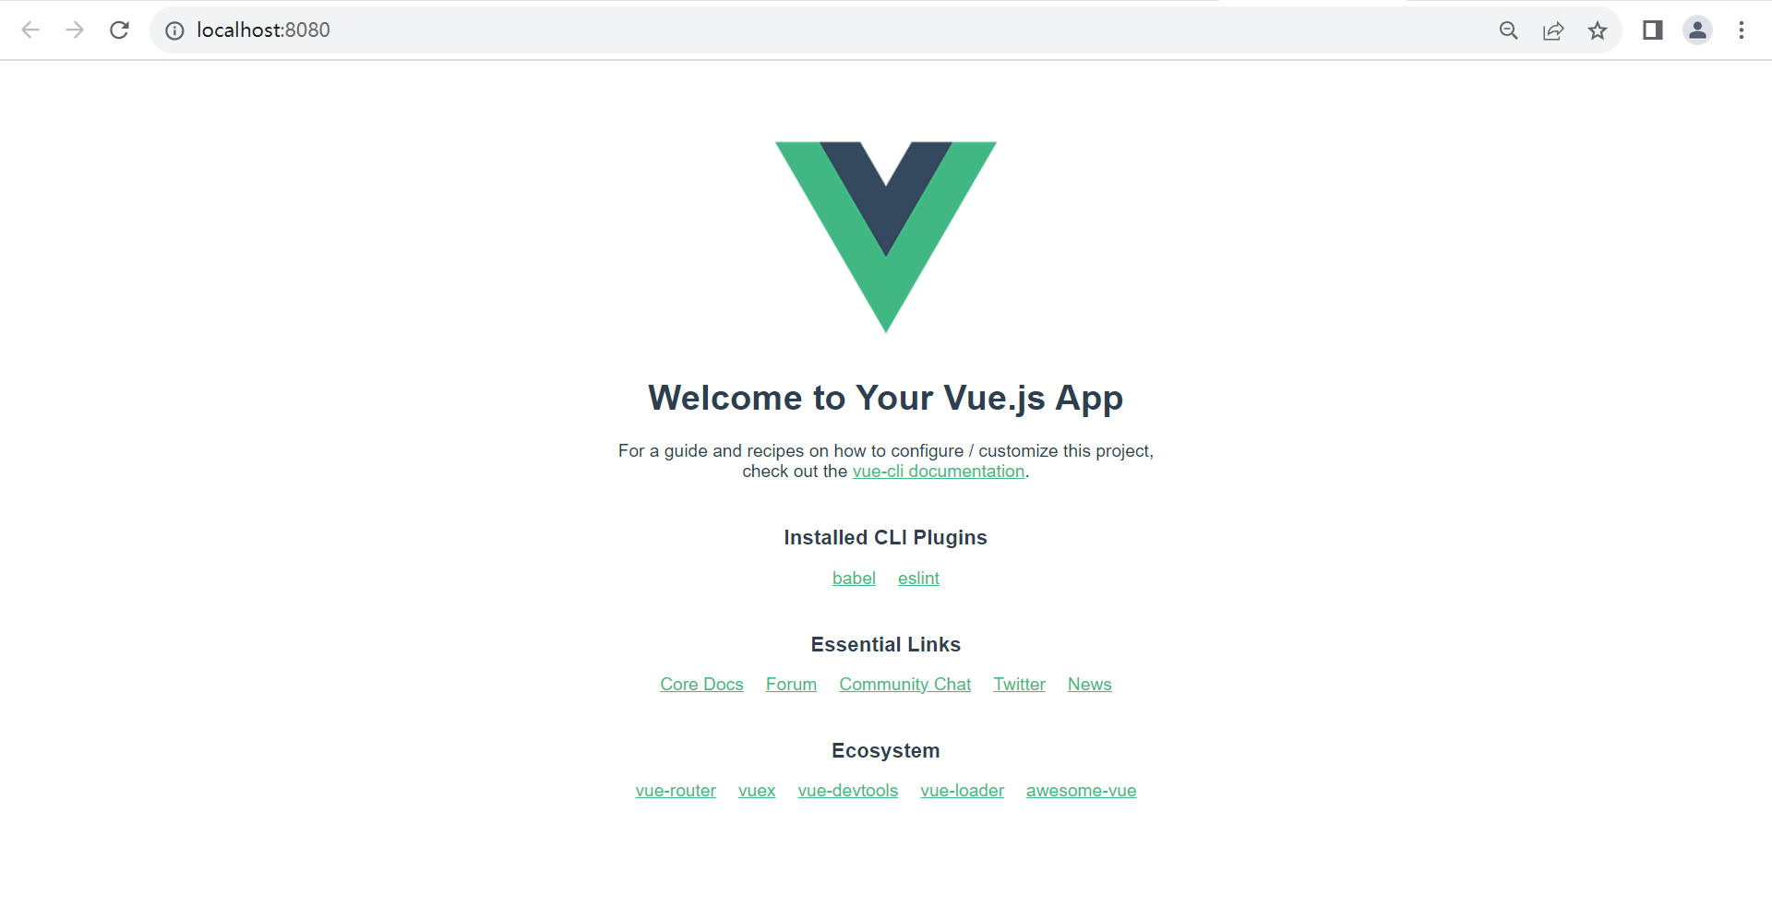
基于脚手架创建前端工程
启动前端项目：

Slide 12
前端项目启动后，服务端口默认为8080，很容易和后端tomcat端口号冲突。如何修改前端服务的端口号？
在vue.config.js中配置前端服务端口号：
const { defineConfig } = require('@vue/cli-service')
module.exports = defineConfig({
transpileDependencies: true,
devServer: {
port: 7070
}
})

Slide 13
1. 基于vue开发前端项目的环境要求
node.js
npm
Vue CLI
2. 前端工程创建方式
vue create 项目名称
vue ui
3. 启动、停止前端项目
启动：npm run serve
停止：Ctrl + C
4. 前端项目中的重点文件
main.js
vue.config.js
package.json
App.vue

Slide 14
vue基础回顾
01
基于脚手架创建前端工程
vue基本使用方式

Slide 15
vue基本使用方式
本章节从如下几个方面进行回顾：
vue 组件
文本插值
属性绑定
事件绑定
双向绑定
条件渲染
axios

Slide 16
vue基本使用方式 – vue组件
Vue 的组件文件以 .vue 结尾，每个组件由三部分组成：
结构
<template>
样式
<style>
逻辑
<script>
只有一个根元素
由它生成HTML代码
编写CSS，控制页面展示效果
全局样式：影响所有组件
局部样式：只作用于当前组件
编写JS代码
控制模版的数据来源和行为

Slide 17
vue基本使用方式 – 文本插值
作用：用来绑定 data 方法返回的对象属性
用法：{{}}
<template>
<div>
<h1>{{ name }}</h1>
<h1>{{ age > 60 ? '老年' : '青年' }}</h1>
</div>
</template>
<script>
export default {
data() {
return { name: '张三', age: 30 };
}
};
</script>

Slide 18
vue基本使用方式 – 属性绑定
作用：为标签的属性绑定 data 方法中返回的属性
用法：v-bind:xxx，简写为 :xxx
<template>
<div>
<div><input type="text" v-bind:value="name"></div>
<div><input type="text" :value="age"></div>
<div><img :src="url"/></div>
</div>
</template>
<script>
export default {
data () {
return {
name: '王五',
age: 20,
src: 'https://www.itcast.cn/2018czgw/images/logo2.png'
};
}
}
</script>

Slide 19
vue基本使用方式 – 事件绑定
作用：为元素绑定对应的事件
用法：v-on:xxx，简写为 @xxx
<template>
<div>
<div>
<input type="button" value="保存" v-on:click="handleSave"/>
<input type="button" value="保存" @click="handleSave"/><br>
</div>
</div>
</template>
<script>
export default {
data(){ return { name: ‘张三’}
},
methods: {
handleSave(){
alert(this.name)
}
}
}
</script>

Slide 20
vue基本使用方式 – 双向绑定
作用：表单输入项和 data 方法中的属性进行绑定，任意一方改变都会同步给另一方
用法：v-model
<template>
<div>
<div>
双向绑定：{{ name }}
<input type="text" v-model="name" />
<input type="button" value="改变" @click="handleChange"/>
</div>
</div>
</template>
<script>
export default {
data(){return {name: '张三'}
},
methods: {
handleChange(){
this.name = '李四'
}
}
}
</script>

Slide 21
vue基本使用方式 – 条件渲染
作用：根据表达式的值来动态渲染页面元素
用法：v-if、v-else、v-else-if
<template>
<div>
<div v-if="sex == 1">
男
</div>
<div v-else-if="sex == 2">
女
</div>
<div v-else>
未知
</div>
</div>
</template>
<script>
export default {
data(){
return {sex: 1}
}
}
</script>

Slide 22
vue基本使用方式 - axios
Axios 是一个基于 promise 的 网络请求库，作用于浏览器和 node.js 中
安装命令：
npm install axios
导入命令：
import axios from 'axios'

Slide 23
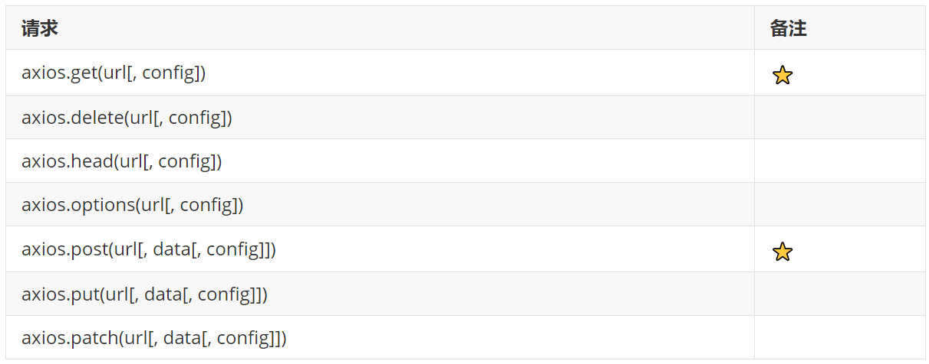
vue基本使用方式 - axios
axios 的 API 列表：
url：请求路径
data：请求体数据，最常见的是JSON格式数据
config：配置对象，可以设置查询参数、请求头信息
参数说明

Slide 24
vue基本使用方式 - axios
为了解决跨域问题，可以在 vue.config.js 文件中配置代理：
const { defineConfig } = require('@vue/cli-service')
module.exports = defineConfig({
transpileDependencies: true,
devServer: {
port: 7070,
proxy: {
'/api': {
target: 'http://localhost:8080',
pathRewrite: {
'^/api': ''
}
}
}
}
})

Slide 25
vue基本使用方式 - axios
axios 的post、get 方法示例：
axios.post('/api/employee/login',{
username:'admin',
password: '123456'
}).then(res => {
console.log(res.data)
}).catch(error => {
console.log(error.response)
})
axios.get('/api/admin/shop/status',{
headers: {
token: ‘xxx.yyy.zzz’
}
})

Slide 26
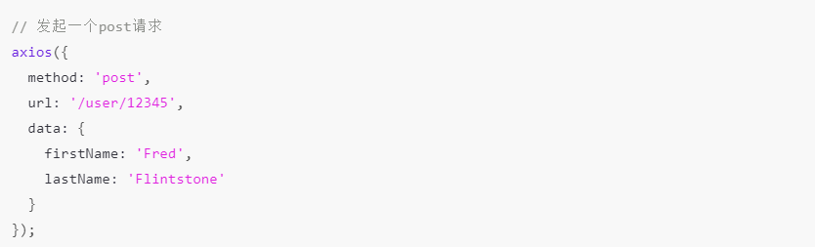
vue基本使用方式 - axios
axios 统一使用方式：axios(config)

Slide 27
vue基本使用方式 - axios
axios 统一使用方式：axios(config)
axios({
url: '/api/admin/employee/login',
method:'post',
data: {
username:'admin',
password: '123456'
}
}).then((res) => {
console.log(res.data.data.token)
axios({
url: '/api/admin/shop/status',
method: 'get',
params: {id: 100},
headers: {
token: res.data.data.token
}
})
}).catch((error) => {
console.log(error)
})

Slide 28
vue 组件 由 template、script、style 三部分组成
文本插值 {{插值表达式}}，绑定script中提供的数据
属性绑定 :属性名，为标签属性绑定script中提供的数据
事件绑定 @事件，为页面元素绑定事件
双向绑定 v-model，表单输入项和script中提供的数据进行双向绑定
条件渲染 v-if、v-else，根据表达式的值动态展示页面元素
axios 发送各种方式的 http 请求

Slide 29
vue 基础回顾
路由 Vue-Router
状态管理 vuex
TypeScript

Slide 30
路由 Vue-Router
02
Vue-Router 介绍
路由配置
嵌套路由

Slide 31
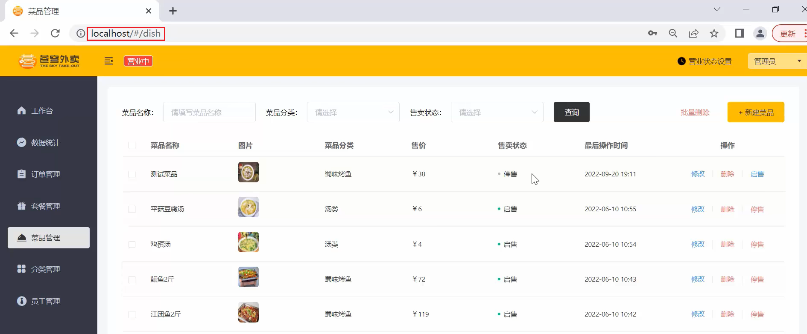
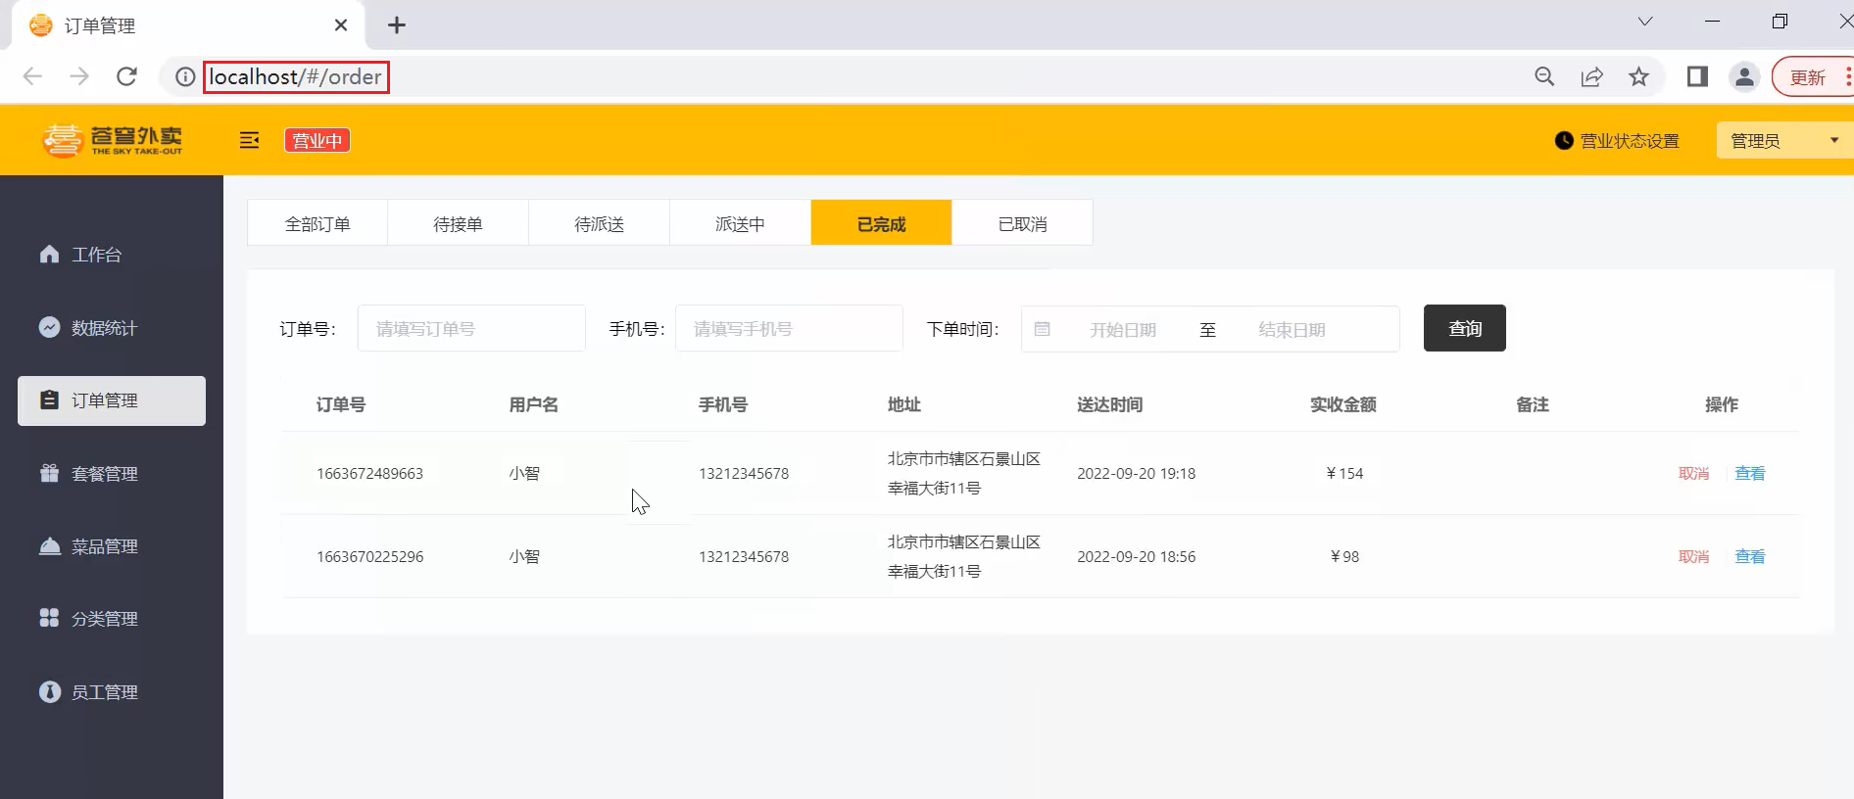
Vue-Router介绍
vue 属于单页面应用，所谓的路由，就是根据浏览器路径不同，用不同的视图组件替换这个页面内容
不同的访问路径，对应不同的页面展示

Slide 32
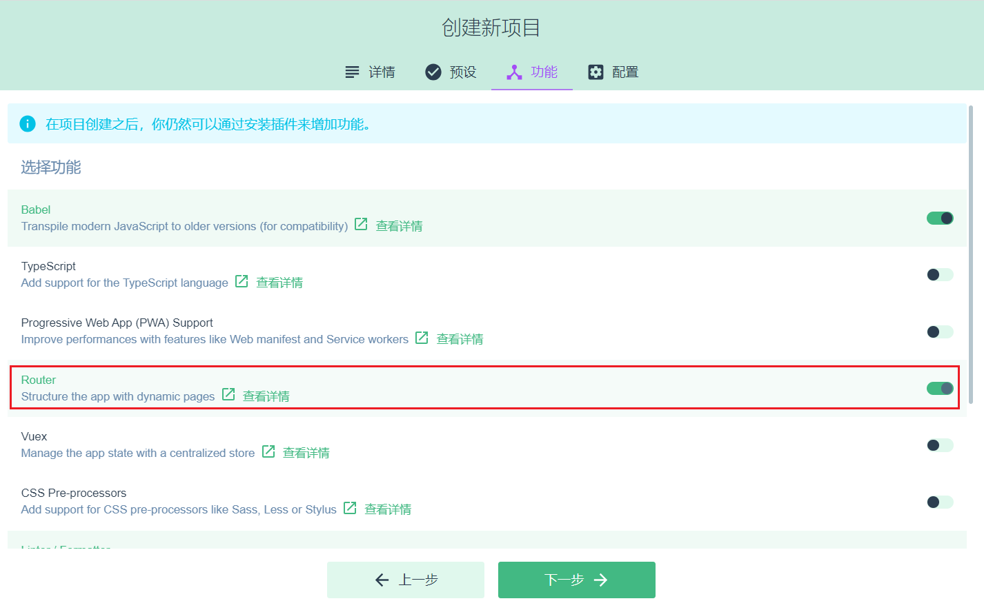
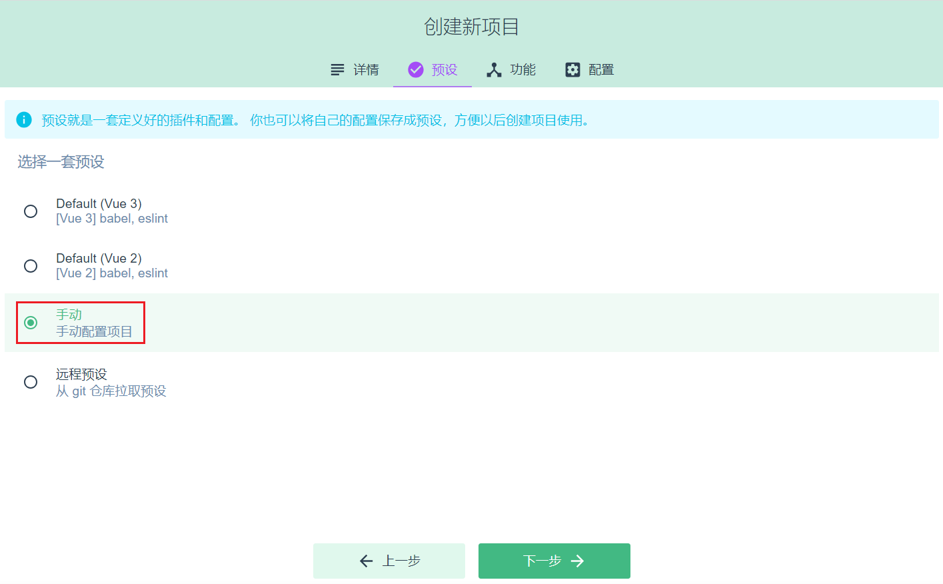
Vue-Router介绍
基于Vue CLI 创建带有路由功能的前端项目：
命令：vue ui

Slide 33
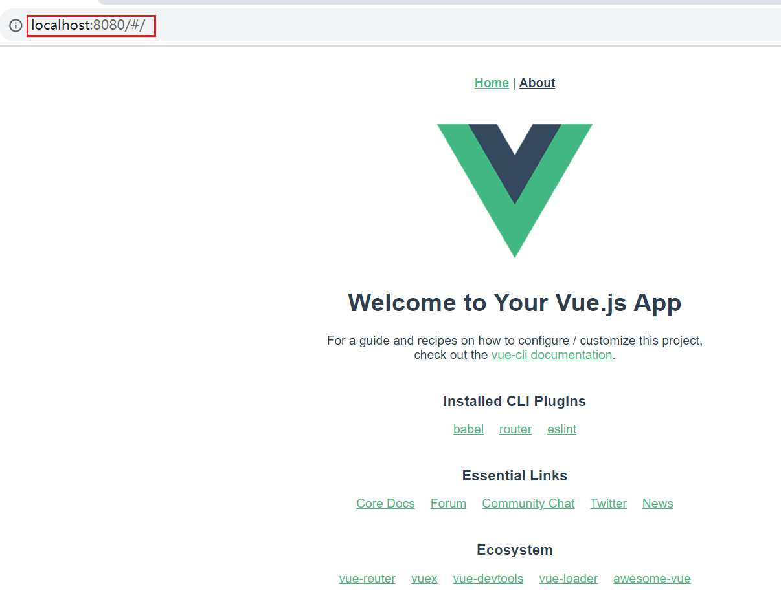
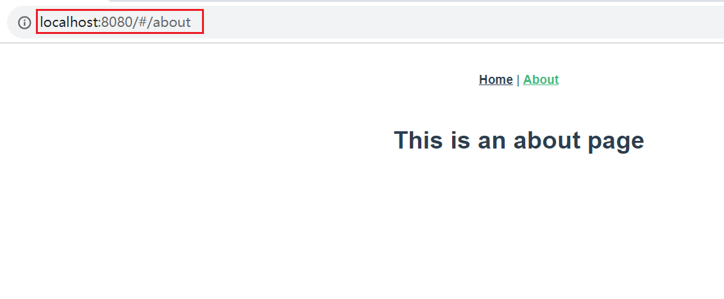
Vue-Router介绍
效果展示
不同的访问路径，对应不同的页面展示

Slide 34
什么是路由？
根据浏览器访问路径不同，展示不同的视图组件
vue应用中如何实现路由？
通过 vue-router 实现路由功能，需要安装js库（npm install vue-router）

Slide 35
路由 Vue-Router
02
Vue-Router 介绍
路由配置
嵌套路由

Slide 36
路由配置
路由组成：
VueRouter：路由器，根据路由请求在路由视图中动态渲染对应的视图组件
<router-link>：路由链接组件，浏览器会解析成<a>
<router-view>：路由视图组件，用来展示与路由路径匹配的视图组件
路由链接组件
router-link
路由请求
/dish ：DishView.vue
/order ：OrderView.vue
…
路由器 VueRouter
路由表
更新视图
路由视图组件
router-view

Slide 37
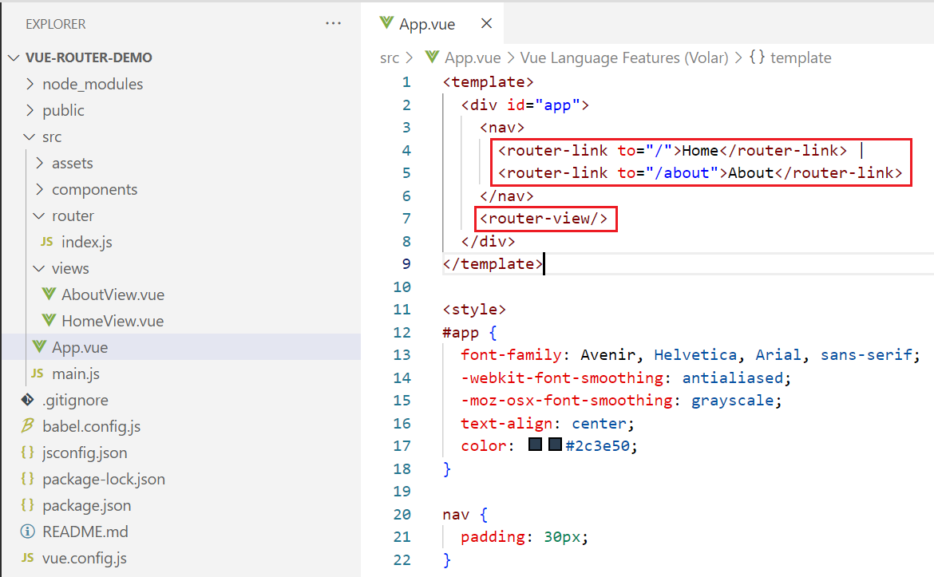
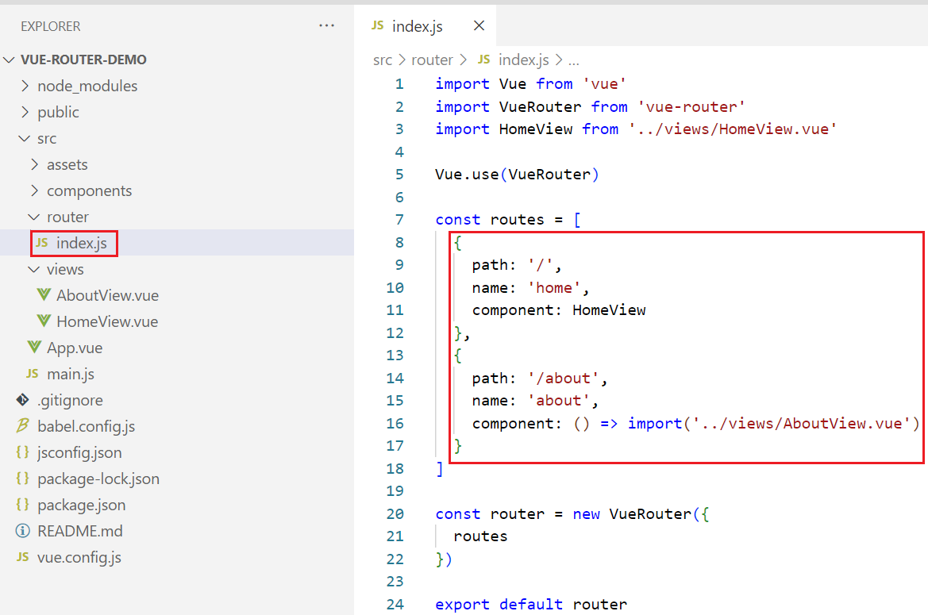
路由配置
路由路径和视图对应关系
<router-link>
<vouter-view>

Slide 38
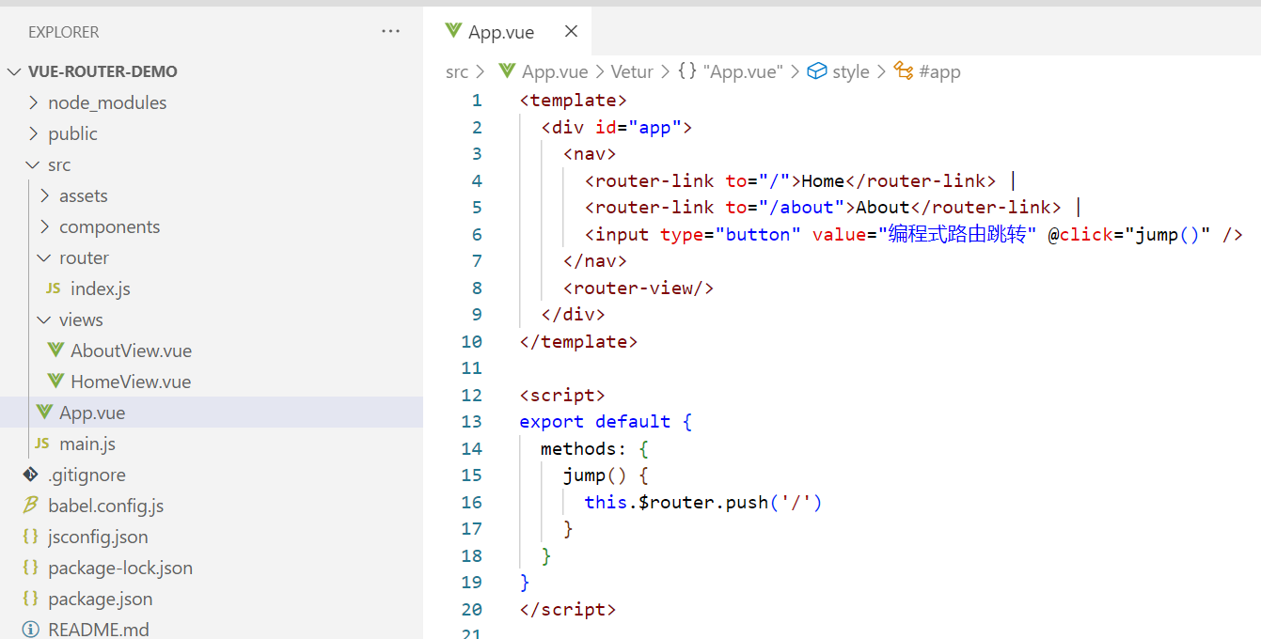
路由配置
路由跳转
标签式
编程式
this.$router 是获取到路由对象
push 方法是根据 url 进行跳转

Slide 39
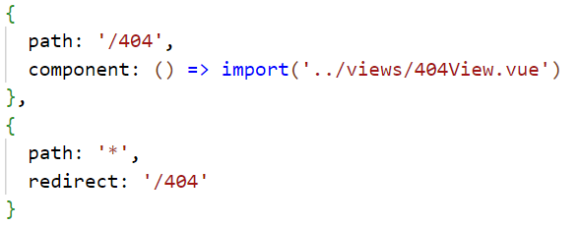
如果用户访问的路由地址不存在，该如何处理？

Slide 40
路由组成？
VueRouter 路由器
<router-link> 路由链接
<router-view> 路由视图
路由跳转方式？
标签式 <router-link to="/about">About</router-link>
编程式 this.$router.push('/about')

Slide 41
路由 Vue-Router
02
Vue-Router 介绍
路由配置
嵌套路由

Slide 42
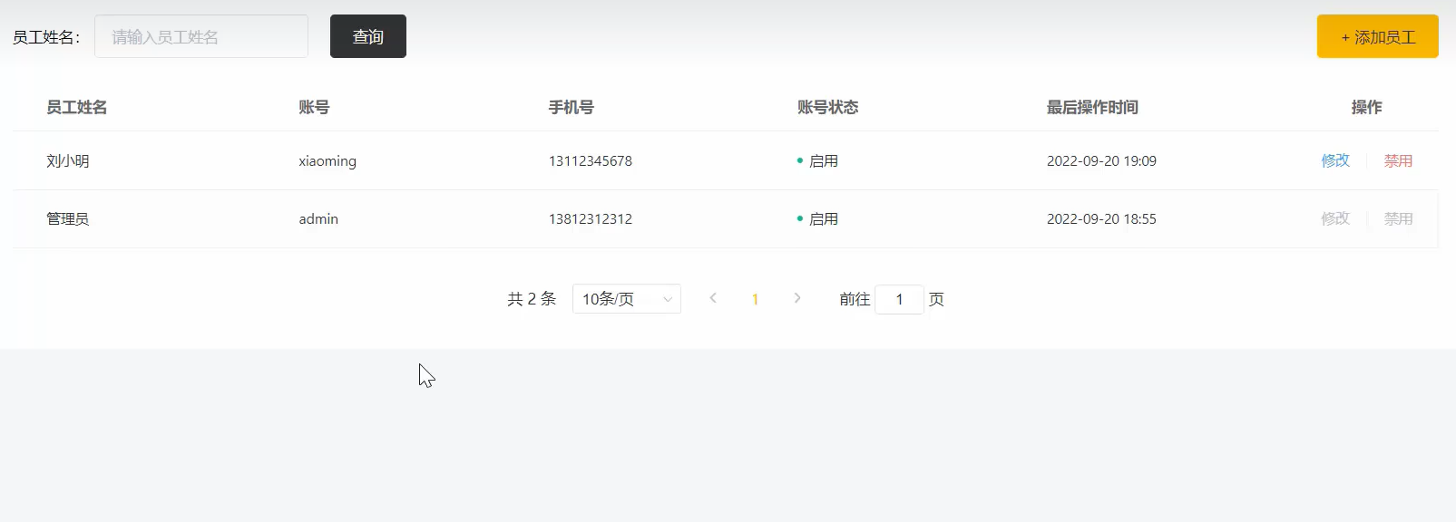
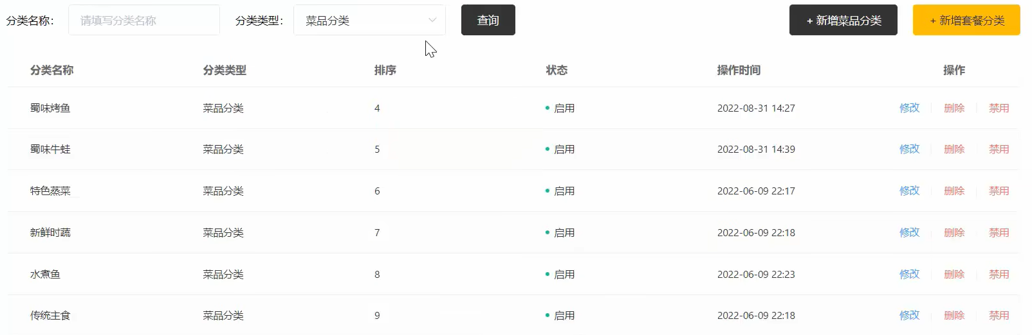
嵌套路由
嵌套路由：组件内要切换内容，就需要用到嵌套路由（子路由）
App.vue
<router-view>
苍穹外卖商家端
ContainerView.vue
员工管理
分类管理
菜品管理
套餐管理
订单管理
<router-view>

Slide 43
嵌套路由
实现步骤：
安装并导入 elementui，实现页面布局（Container 布局容器）---ContainerView.vue
提供子视图组件，用于效果展示 ---P1View.vue、P2View.vue、P3View.vue
在 src/router/index.js 中配置路由映射规则（嵌套路由配置）
在布局容器视图中添加<router-view>，实现子视图组件展示
在布局容器视图中添加<router-link>，实现路由请求
子路由变化，切换的是【ContainerView 组件】中 `<router-view></router-view>` 部分的内容
注意事项

Slide 44
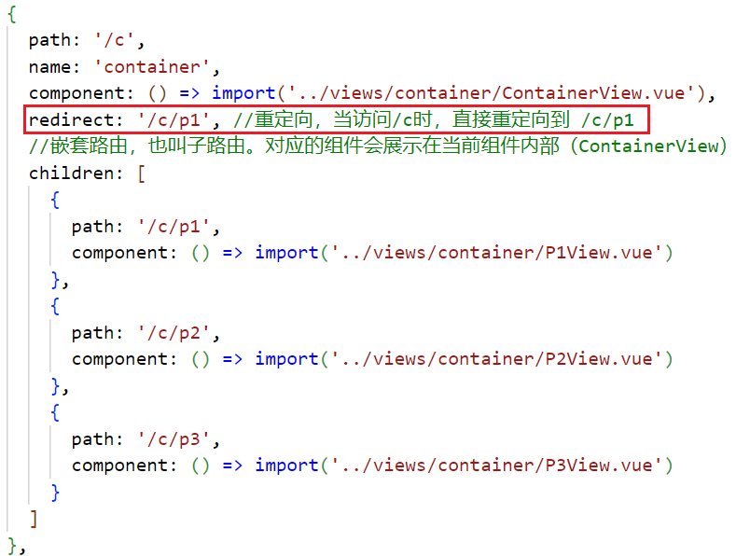

对于前面的案例，如果用户访问的路由是 /c，会有什么效果呢？
如何实现在访问 /c 时，默认就展示某个子视图组件呢？
此处并未展示子视图组件

Slide 45
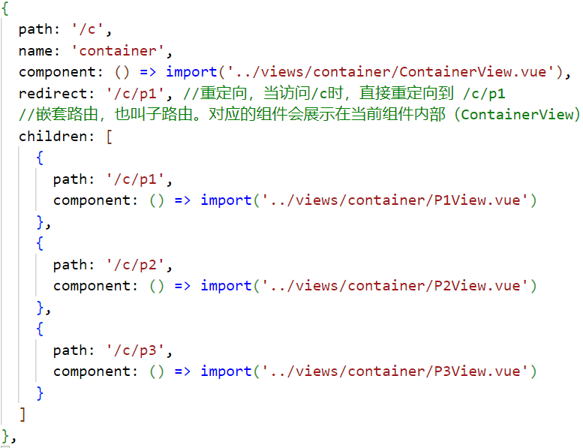
嵌套路由（子路由）的作用？
实现组件内的视图切换
如何配置嵌套路由？
通过 children 属性指定各个子路由信息（path、component）

Slide 46
vue 基础回顾
路由 Vue-Router
状态管理 vuex
TypeScript

Slide 47
状态管理 vuex
03
vuex 介绍
使用方式

Slide 48
vuex 介绍
vuex 是一个专为 Vue.js 应用程序开发的状态管理库
vuex 可以在多个组件之间共享数据，并且共享的数据是响应式的，即数据的变更能及时渲染到模板
vuex 采用集中式存储管理所有组件的状态
npm install vuex@next --save
安装vuex

Slide 49
vuex 介绍
state：状态对象，集中定义各个组件共享的数据
mutations：类似于一个事件，用于修改共享数据，要求必须是同步函数
actions：类似于mutation，可以包含异步操作，通过调用mutation来改变共享数据
核心概念

Slide 50
状态管理 vuex
03
vuex 介绍
使用方式

Slide 51
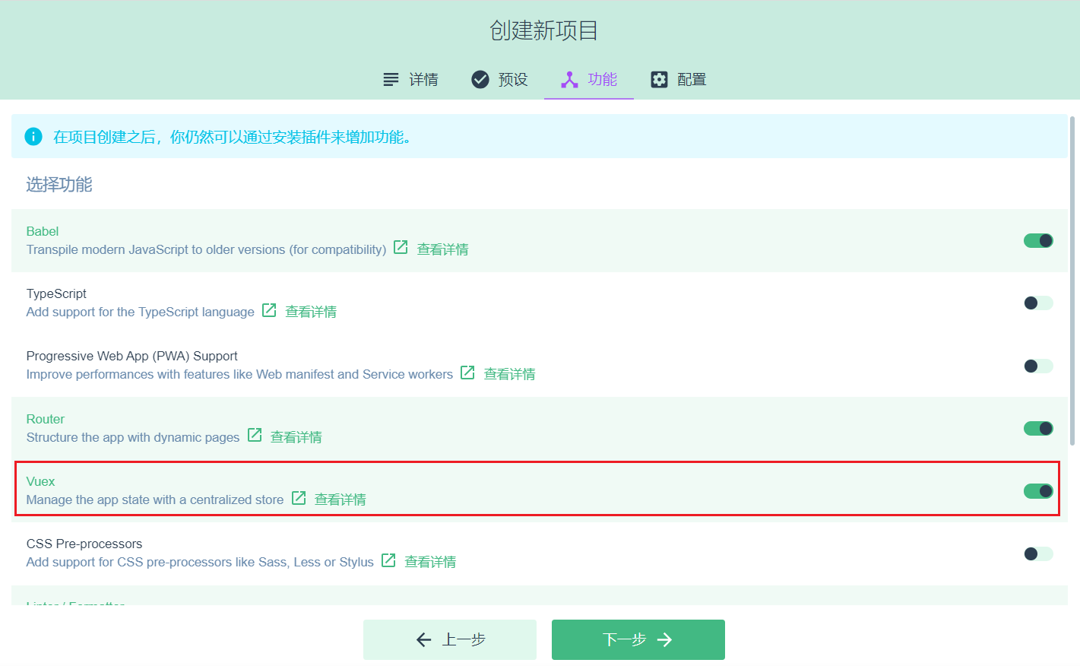
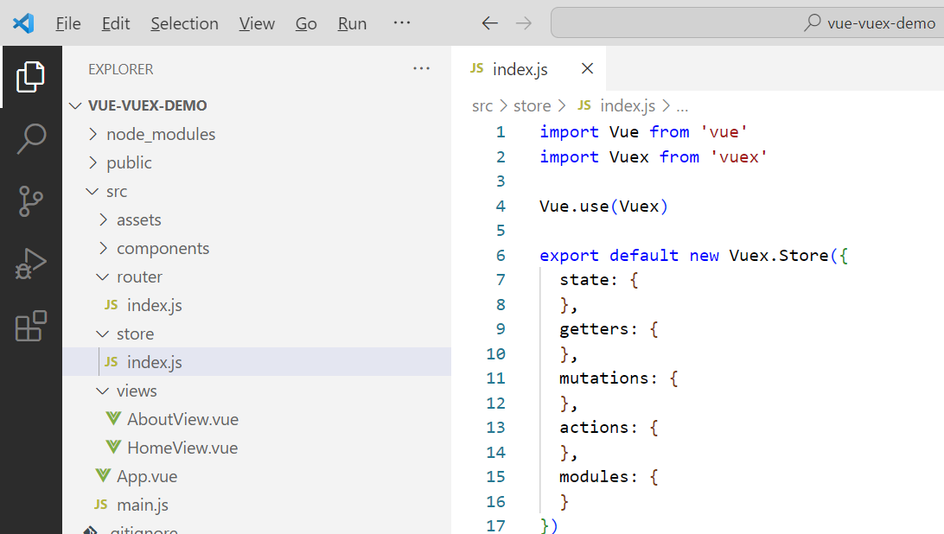
vuex 使用方式
创建带有 vuex 功能的脚手架工程
导入vuex，在此文件中统一管理共享数据

Slide 52
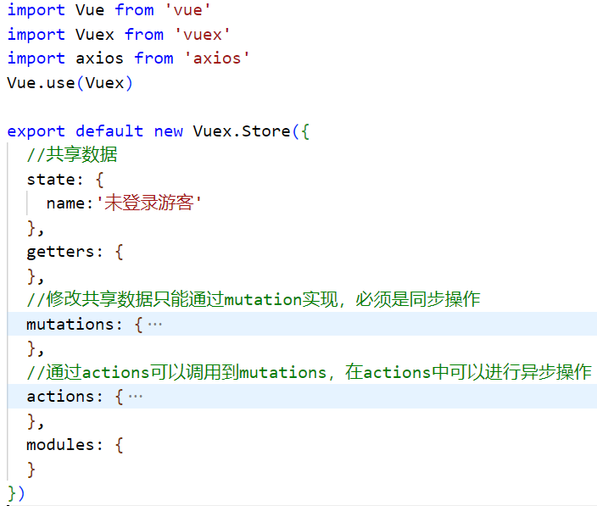
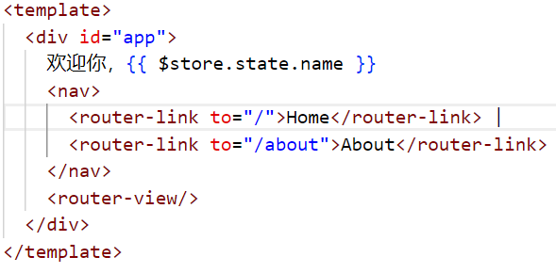
vuex 使用方式
定义和展示共享数据
在组件中展示共享数据

Slide 53
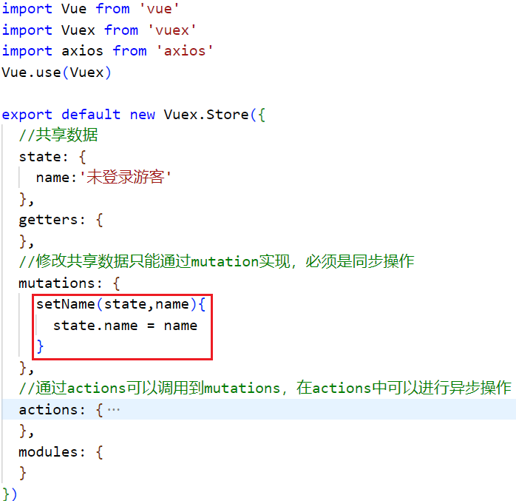
vuex 使用方式
在 mutations 中定义函数，修改共享数据

Slide 54
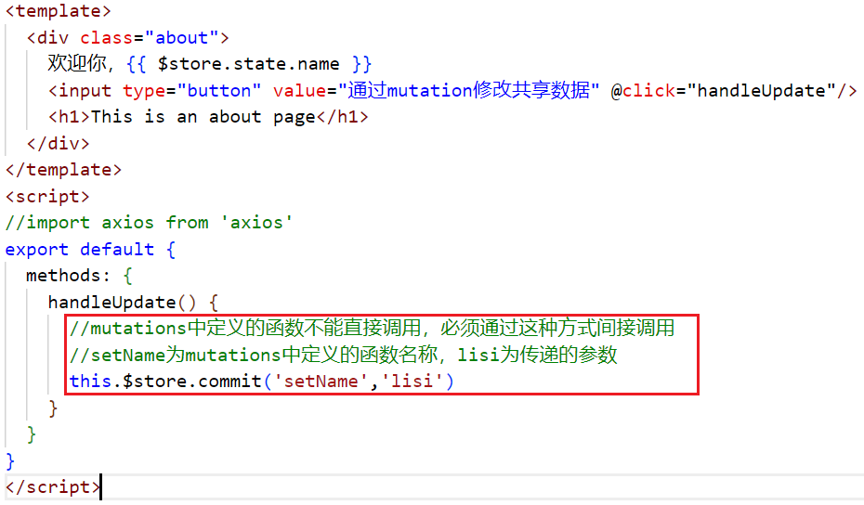
vuex 使用方式
调用 mutations 中的函数

Slide 55
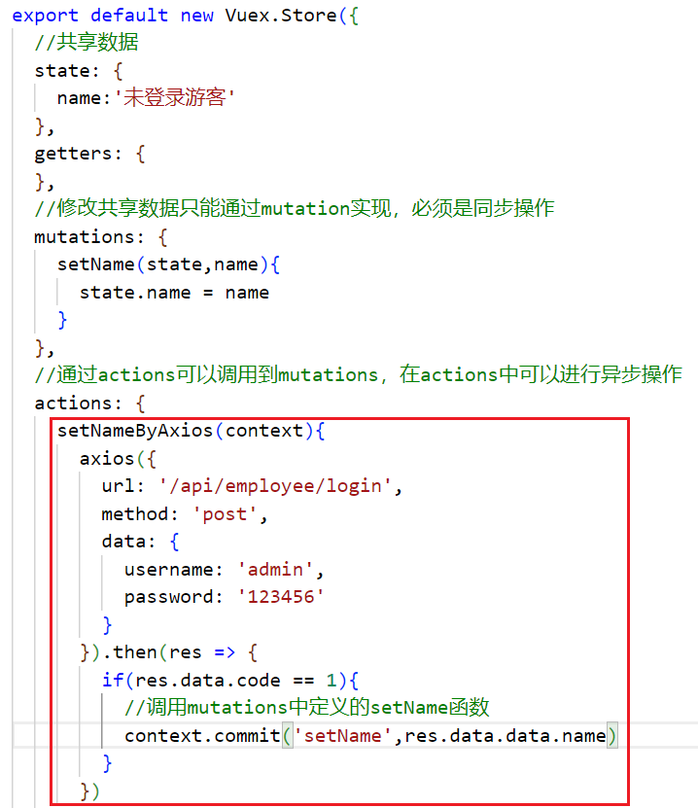
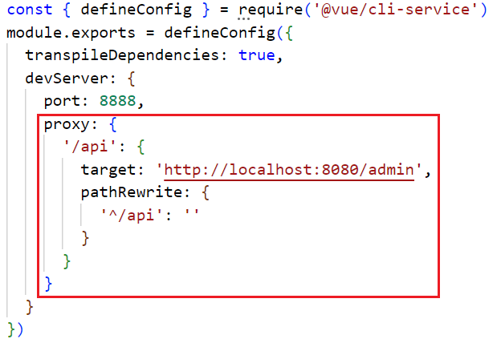
vuex 使用方式
在 actions 中定义函数，用于调用 mutation
别忘了配置代理

Slide 56
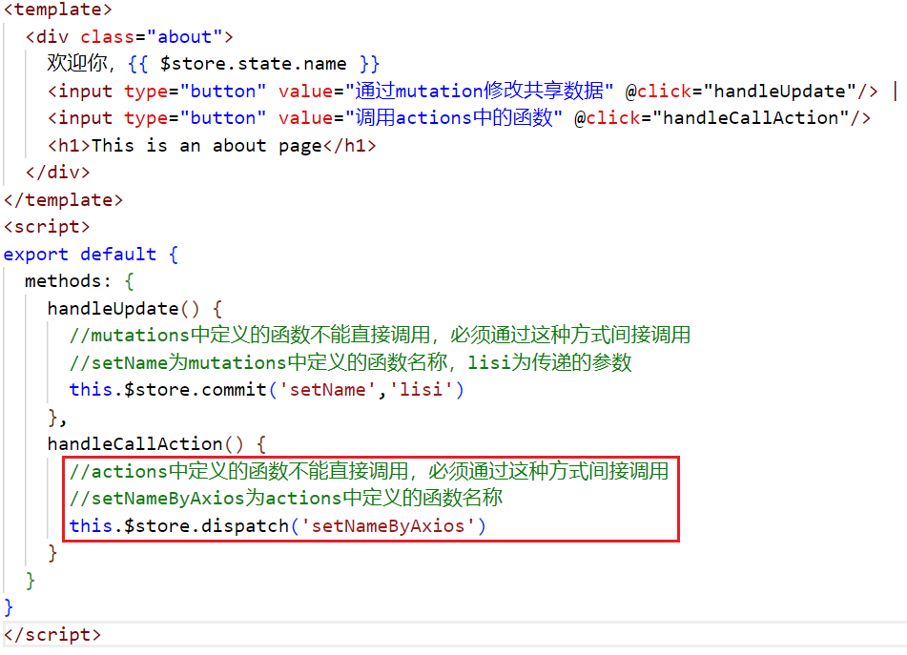
vuex 使用方式
调用 actions 中定义的函数

Slide 57
如何理解 vuex？
实现多个组件之间的数据共享
共享数据是响应式的，实时渲染到模版
可以集中管理共享数据
如何使用 vuex？
在 store 对象的 state 属性中定义共享数据
在 store 对象的 mutations 属性中定义修改共享数据的函数
在 store 对象的 actions 属性中定义调用 mutation 的函数，可以进行异步操作
mutations 中的函数不能直接调用，只能通过 store 对象的 commit 方法调用
actions 中定义的函数不能直接调用，只能通过 store 对象的 dispatch方法调用

Slide 58
vue 基础回顾
路由 Vue-Router
状态管理 vuex
TypeScript

